Slide 1


Взаимодействие с клиентами
Козлова
Полина
Федорова
Светлана
Бедная
Олеся
Алиева
Людмила
Васильева
Ульяна

Slide 2

Что такое коммуникация?

Slide 3

Почему важно поддерживать диалог с клиентами
Установить контакт
Привести к нужному результату
Рассказать о продукте в контексте этой потребности
Закрыть возражения
Выявить потребность

Slide 4

Основные стандарты взаимодействия с клиентом
① Искренность и позитивное настроение
② Минимальное время ожидания
③ Навыки переговоров
④ Слышать клиента и слушать его
⑤ Обращение по имени
⑥ Бойкот лжи
⑦ Деятельность на опережение

Slide 5
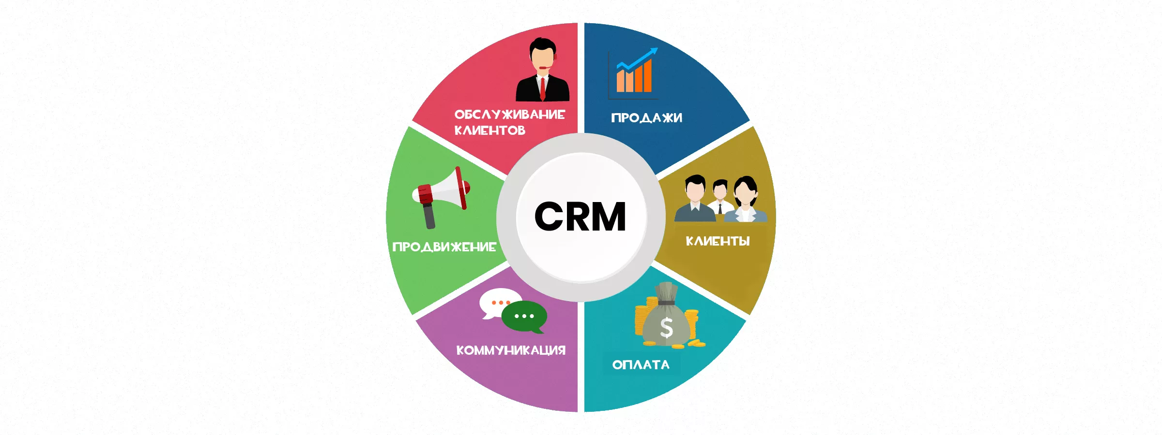
Взаимодействие с клиентами с помощью CRM
Зачем делать акцент на личном подходе?
Как выделиться?
Как удовлетворить потребности ста тысяч человек?

Slide 6

Деление клиентской базы на сегменты
Анализ продаж
Автоматизация
бизнес-процессов
Данные статистики из CRM

Slide 7


